Slide 1
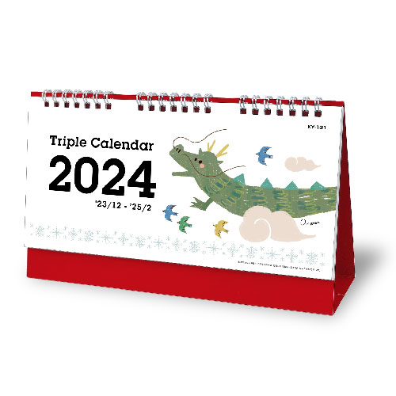
【提案書】
トリプルカレンダー
特徴
3ヶ月分の日付が一目で確認できる、便利なスタンド式三連カレンダー。各月との間のミシン目を切り取ってめくると後月が現れます。翌年の2月分まで入っていて年末のスケジュール管理も楽々。※掲載している価格は、100冊の場合の1冊単価になります。価格については、お見積り依頼後に担当スタッフから別途ご案内いたします。
納期
納期スペース
仕様
素材：マットコート紙
サイズ：6枚（W234.5×H116mm）
包装：OP袋入りセット
備考：スタンドに箔押し（印刷寸法：W150×H15mm以内）
お見積
お見積りスペース

